Slide 1
LOGIKA MATEMATIKA

Slide 2
PENGERTIAN
1. Logika matematika adalah Ilmu yang mempelajari tentang cara berpikir yang logis/masuk akal
2. Logika matematika adalah ilmu yang digunakan untuk menentukan nilai kebenaran dari suatu pernyataan atau penarikan kesimpulan
berdasarkan aturan-aturan dasar yang berlaku.

Slide 3
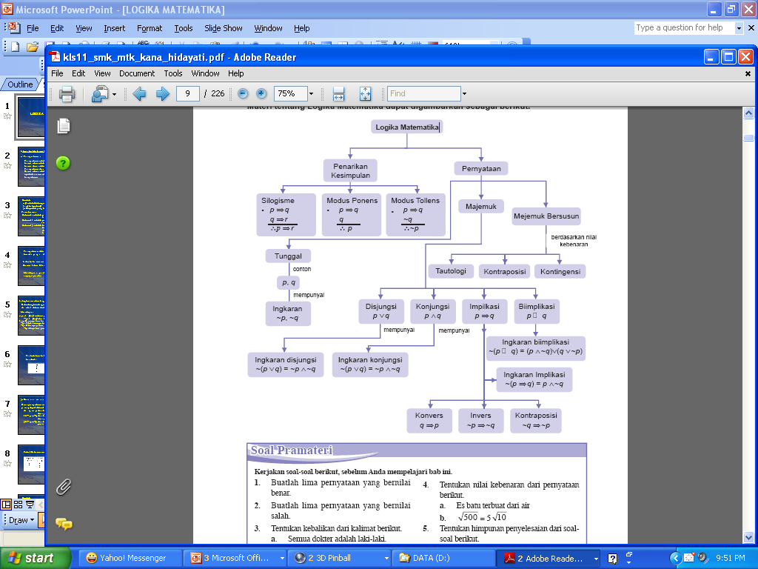
Kontradiksi
Biimplikasi
p ↔ q
p ↔ q

Slide 4
I. PERNYATAAN
1. Pengertian
Pernyataan adalah adalah suatu kalimat yang bernilai benar saja atau salah saja. Dengan kata lain, tidak sekaligus kedua-duanya.
Pernyataan disebut juga kalimat tertutup.
➔Kalimat terbuka bukan pernyataan

Slide 5
Contoh :
Tentukan mana yang merupakan pernyataan dan yang bukan pernyataan
5 adalah bilangan prima
→ pernyataan
→ Benar
2. 14 merupakan bilangan kelipatan 5
→ pernyataan
→ Salah
3. Siapakah yang tidak mengerjakan PR ?
→ Bukan pernyataan
→ B? S?

Slide 6
Lambang pernyataan:
p, q, r , dst. (huruf kecil)
Nilai kebenaran pernyataan :
B (benar)
S (salah)
Contoh :
p : Bogor adalah kota hujan (B)

Slide 7

2. INGKARAN/NEGASI
Lambang : “ ∼ “ atau “ …. “
dibaca : bukan/tidak
Contoh :
Tentukanlah negasi dari pernyataan berikut
1. p : 2 + 5 = 7
∼p : 2 + 5 ≠ 7
Tidak benar bahwa 2 + 5 = 7
2. q : Semua pelajar berbaju putih
∼q : Tidak benar semua pelajar berbaju putih
∼q : Beberapa pelajar tidak berbaju putih
∼q : Ada pelajar yang tidak berbaju putih

Slide 8
Table kebenaran ingkaran
p | ~p
B | S
S | B

Slide 9
Kontradiksi
Biimplikasi
p ↔ q

Slide 10
3. Pernyataan Majemuk
Disjungsi
Ana memesan sandal merah atau sepatu basket
2. Konjungsi :
Ayah membaca koran tempo dan kompas
3. Implikasi
Jika hari ini adalah hari senin maka siswa memakai seragam putih-putih
4. Biimpilkasi
Aku membawa pensil 2B jika dan hanya jika ujian menggunakan lembar LJK

Slide 11
DISJUNGSI |  |  |  |  | KONJUNGSI
p | q | p V q |  |  | p | q | p ∧q
B | B | B |  |  | B | B | B
B | S | B |  |  | B | S | S
S | B | B |  |  | S | B | S
S | S | S |  |  | S | S | S
IMPLIKASI |  |  |  |  | BIIMPLIKASI
p | q | p → q |  |  | p | q | p ↔ q
B | B | B |  |  | B | B | B
B | S | S |  |  | B | S | S
S | B | B |  |  | S | B | S
S | S | B |  |  | S | S | B
TABEL
KEBENARAN

Slide 12
Cara-cara mengekspresikan implikasi p→q:
•Jika p,maka q
•Jika p,q
•p mengakibatkan q (p implies q)
•q jika p
•p hanya jika q
•p syarat cukup untuk q (hipotesis menyatakan syarat cukup (sufficient condition))
•q syarat perlu untuk p(konklusi menyatakan syarat perlu (necessary condition))
•q bilamana p (q whenever p)

Slide 13
Proposisi-proposisi berikut adalah implikasi dalam berbagai bentuk:
1.Jika hari hujan, maka tanaman akan tumbuh subur.
2.Jika tekanan gas diperbesar, mobil melaju kencang.
3.Es yang mencair di kutub mengakibatkan permukaan air laut naik.
4.Orang itu mau berangkat jika ia diberi ongkos jalan.

Slide 14
5.Ahmad bisa mengambil mata kuliah Teori Bahasa Formal hanya jika ia sudah lulus matakuliah Logika Matematika.
6.Syarat cuku pagar pom bensin meledak adalah percikan api dari rokok.
7.Syarat perlu bagi Indonesia agar ikut Piala Dunia adalah dengan mengontrak pemain asing kenamaan.
8.Banjir bandang terjadi bilamana hutan ditebangi.

Slide 15
IMPLIKASI
INVERS
~p →~q
INGKARAN
p → q
KONVERS
p ∧ ~q
q → p
~q → ~p
KONTRAPOSISI

Slide 16
Tabel Kebenaran :
IMPLIKASI p → q | KONVERS q → p | INVERS ~p → ~q | KONTRAPOSISI ~q →~p
B S B B | B B S B | B B S B | B S B B

Slide 17
Contoh
Tentukanlah konvers, invers, kontraposisi dan ingkaran dari pernyataan “Jika ABCD persegi maka sisi – sisinya sama panjang“
Diketahui :
p : ABCD persegi
q : sisi - sisinya sama panjang“

Slide 18
Jawab :
Konvers : q ⇒ p
Jika sisi - sisinya sama panjang maka ABCD persegi
Invers : ~p ⇒ ∼q :
Jika ABCD bukan persegi maka sisi -
sisinya tidak sama panjang
Kontraposisi : ~q ⇒ ∼p
Jika sisi - sisinya tidak sama panjang maka ABCD tidak bukan persegi
Ingkaran : p ∧ ~q
ABCD persegi dan sisi - sisinya tidak
sama panjang

Slide 19
II. PENARIKAN KESIMPULAN
Istilah
Premis
Konklusi
Argumen
Pola
Modus Ponens
Modus Tallens
Silogisme

Slide 20
Konklusi sebaiknya diturunkan dari premis-premis, kalau premis yang digunakan benar, maka konklusi akan bernilai benar.
Keabsahan argumen dapat ditunjukkan dengan bantuan tabel kebenaran.

Slide 21
Contoh:
Tunjukan dengan table kebenaran !
Premis 1 : p ⇒ q
Premis 2 : p
Konklusi : q
Jawab :
{(p ⇒ q) ∧ p} ⇒ q benar
p | q | p ⇒ q | (p ⇒ q) ∧ p | {(p ⇒ q) ∧p} ⇒ q
B B S S | B S B S | B S B B | B S S S | B B B B

Slide 22
2. Pola Penarikan Kesimpulan
a. Modus Ponens.
Premis 1 : p ⇒ q
Premis 2 : p
Konklusi : q
Dibaca : Jika diketahui p ⇒ q benar
dan p benar , maka
disimpulkan q benar

Slide 23
Contoh
Premis 1 : Jika 2 + 3 = 5, maka 5 > 4
Premis 2 : 2 + 3 = 5
Konklusi : 5 > 4

Slide 24
b. Moduls Tollens.
Premis 1 : p ⇒ q
Premis 2 : ∼q
Konklusi : ∼p
Dibaca : Jika diketahui p ⇒ q benar dan
∼q benar , maka disimpulkan
∼p benar

Slide 25
Contoh
Premis 1 : Jika hari hujan, maka cuaca
dingin
Premis 2 : Cuaca tidak dingin
Konklusi : Hari tidak hujan

Slide 26
3. Prinsip Silogisma.
Premis 1 : p ⇒ q
Premis 2 : q ⇒ r
Konklusi : p ⇒ r
Dibaca: Jika diketahui p ⇒ q benar dan
q ⇒ r benar, maka disimpulkan
p ⇒ r benar

Slide 27
Contoh:
Premis 1 : Jika Maher seorang siswa SMK maka Maher melaksanakan PSG
Premis 2 : Jika Maher melaksanakan PSG
maka Maher belajar di industri minimal 3 bulan
Konklusi : Jika Maher seorang siswa SMK maka
Maher belajar di industri minimal 3 bulan

Slide 28
Latihan 1
Diketahui p : Tuti gadis cantik
q : Tuti gadis pandai
Tulislah pernyataan yang benar dari
a. ∼q d. p ⇒ q
b. p ∧ ∼q e. p ⇔ q
c. ∼p ∨ q
Jawab:
Tuti bukan gadis cantik
Tuti gadis cantik dan tidak pandai
Tuti bukan gadis cantik atau pandai
Jika tuti gadis cantik maka pandai
Tuti gadis cantik jika dan hanya jika pandai

Slide 29
Latihan 2
Tentukan nilai kebenaran dari pernyataan di
bawah ini :
  a. Tidak benar 2 + 7 > 9
  b. 30 atau 40 habis dibagi 6
  c. Jika Jakarta Ibukota Indonesia maka
  Jakarta di Pulau Bali
Jawab :
  a. B
  b. B
  c. S

Slide 30
Latihan 3
Tentukan konvers, invers, kontraposisi da ingkaran dari pernyataan-pernyataan ” Jika ABC suatu segitiga sebangun maka sudut-sudut seletaknya sama”

Slide 31
Jawab :
konvers: Jika sudut-sudut seletaknya sama maka ABC suatu segitiga sebangun
Invers: Jika ABC bukan suatu segitiga sebangun
maka sudut-sudut seletaknya tidak sama”
Kontraposisi : ”Jika sudut-sudut seletaknya tidak sama maka ABC bukan suatu segitiga
sebangun
Ingkaran: ”ABC suatu segitiga sebangun dan
sudut-sudut seletaknya tidak sama”

Slide 32
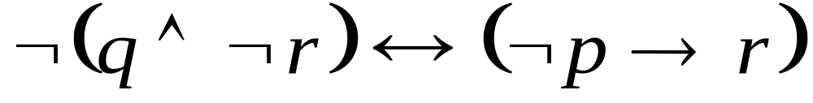
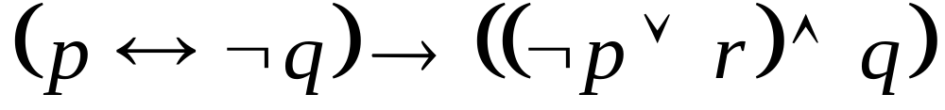
Latihan 4
Buatlah tabel kebenaran dari :
  a. ∼(p ∨ q)
  b. p ⇒ (∼q ∧ p)
  c.
  d.
  e.

Slide 33
Latihan 5
5. Mana yang merupakan modus Ponens, Tollens atau Silogisma :
a. Premis 1: Jika Ibu pergi maka adik menangis
Premis 2: Adik tidak menangis
Konklusi: Ibu tidak pergi
  b. Premis 1: Jika log 10 = 1 maka ²log 8 = 3
Premis 2: log 10 = 1
Konklusi: ²log 8 = 3

Slide 34
c. Premis 1: Jika Aldi seorang programer IT maka
Aldi memahami flowchart
Premis 2: Jika Aldi memahami flowchart maka Aldi mampu mengoperasikan komputer
Konklusi: Jika Aldi seorang programer IT maka Aldi mampu mengoperasikan komputer

Slide 35
c. Premis 1: Jika semua masyarakat resah maka
harga bbm naik
Premis 2: Harga BBM naik atau harga bahan pokok naik
Premis 3: Harga bahan pokok naik
Konklusi: Jika Aldi seorang programer IT maka Aldi mampu mengoperasikan komputer

Slide 36
Latihan 6 (penarikan kesimpulan)
1. P1 : Jika hari ini hujan, maka tanah
menjadi basah
P2 : Jika tanah menjadi basah, maka
tanah menjadi licin
P3 : Hari ini hujan
Apa kesimpulanya ?

Slide 37
Latihan 6 (lanjutan)
2. Jika Paryo rajin bekerja, maka ia mendapat reputasi kerja yang baik, jika Paryo memiliki reputasi kerja yang baik, maka karirnya akan meningkat dengan cepat, ternyata karir Paryo tidak meningkat, apa kesimpulanya ?

